Slide 1

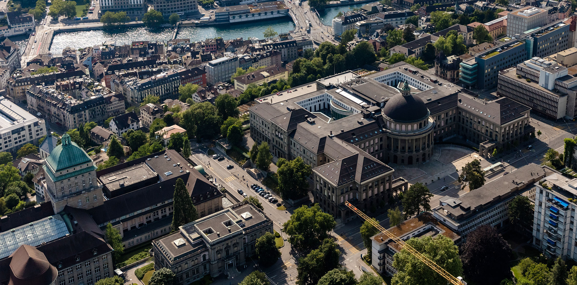
Netzwerke und Schaltungen Übungsstunde Woche 7
Name
pnikou@student.ethz.ch
29. Oktober 2026

Slide 2
Quiz

Slide 3
Offene Fragen von der ersten Semesterhälfte?

Slide 4
Theoriebeispiele zu Schlüsselkonzepten

Slide 5
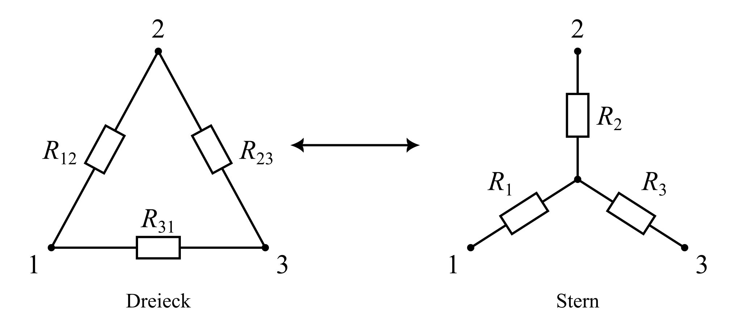
Stern-Dreieck-Umwandlung
Schlüsselkonzepte
Stern-Dreieck-Umwandlung (Kap. 3.8.2)
Hilft, wenn Serie- und Parallelschaltungen nicht weiterführen. An den Knoten 1, 2, 3 verhalten sich beide Schaltungen gleich.
Dreieck → Stern:
$$R_{1}=\frac{R_{12}R_{31}}{R_{12}+R_{23}+R_{31}}$$
Analog $R_{2}$, $R_{3}$: Produkt der anliegenden durch Summe aller Dreieckswiderstände.
Stern → Dreieck:
$$R_{12}=R_{1}+R_{2}+\frac{R_{1}R_{2}}{R_{3}}$$
Analog $R_{23}$, $R_{31}$ (im Nenner der gegenüberliegende Sternwiderstand).
Drei gleiche Widerstände: $R_{Y}=\frac{R_{Δ}}{3}$

Slide 6
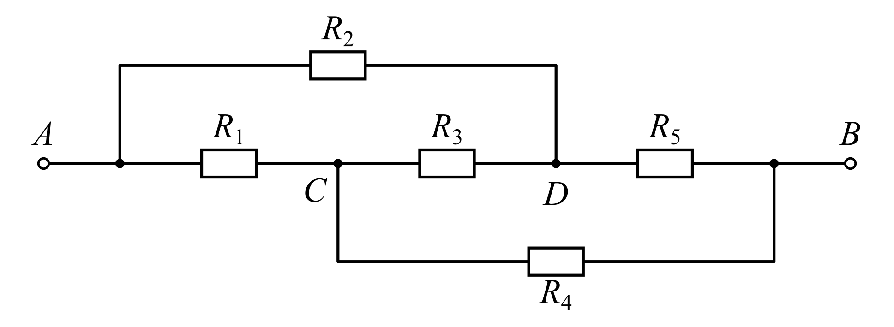
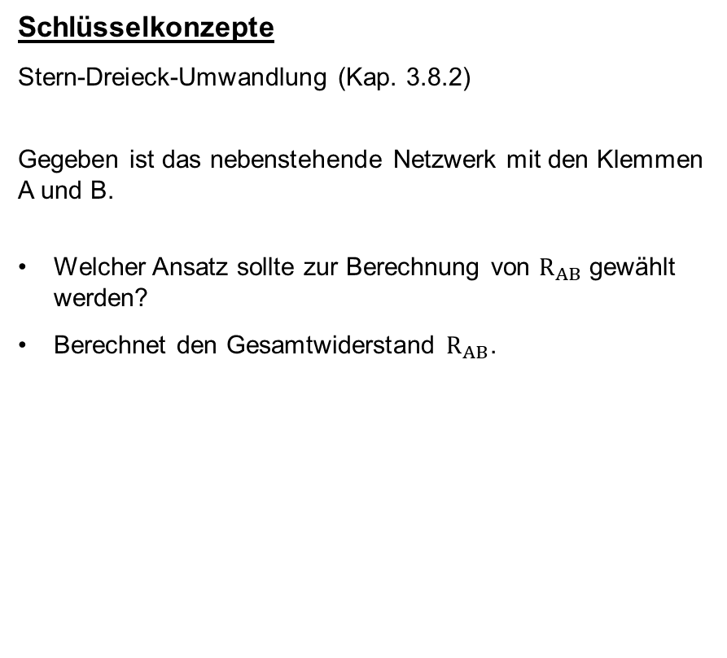
Beispiel 1 – Stern-Dreieck-Umwandlung
Schlüsselkonzepte
Stern-Dreieck-Umwandlung (Kap. 3.8.2)
Gegeben ist das nebenstehende Netzwerk mit den Klemmen A und B.
Welcher Ansatz sollte zur Berechnung von $R_{AB}$ gewählt werden?
Berechnet den Gesamtwiderstand $R_{AB}$.
Netzwerk: M. Strohrmann (H.ErT.Z-Online), max-academy.de

Slide 7
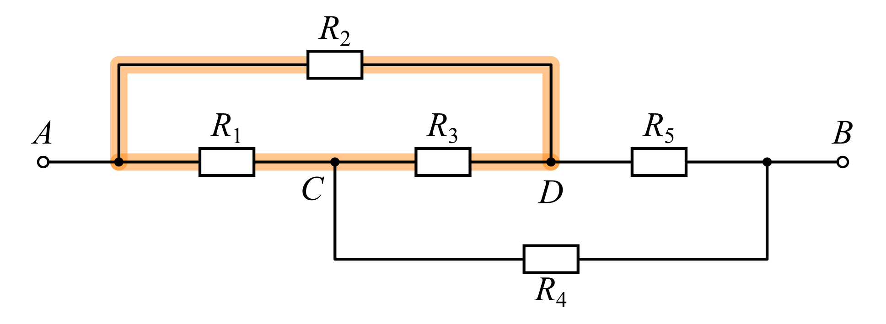
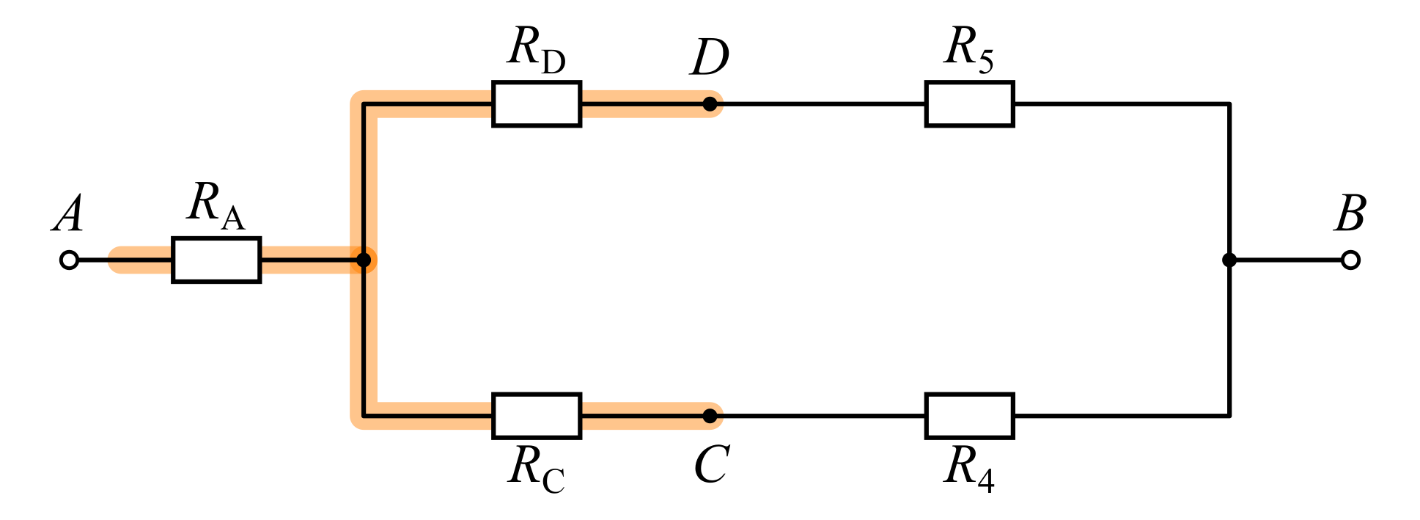
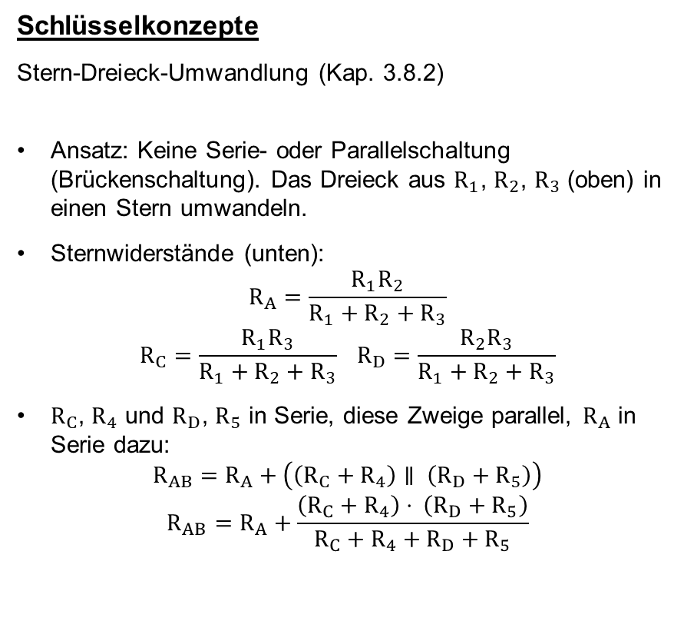
Beispiel 1 – Stern-Dreieck-Umwandlung – Lösung
Schlüsselkonzepte
Stern-Dreieck-Umwandlung (Kap. 3.8.2)
Ansatz: Keine Serie- oder Parallelschaltung (Brückenschaltung). Das Dreieck aus $R_{1}$, $R_{2}$, $R_{3}$ (oben) in einen Stern umwandeln.
Sternwiderstände (unten):
$$R_{A}=\frac{R_{1}R_{2}}{R_{1}+R_{2}+R_{3}}$$
$$R_{C}=\frac{R_{1}R_{3}}{R_{1}+R_{2}+R_{3}} R_{D}=\frac{R_{2}R_{3}}{R_{1}+R_{2}+R_{3}}$$
$R_{C}$, $R_{4}$ und $R_{D}$, $R_{5}$ in Serie, diese Zweige parallel, $R_{A}$ in Serie dazu:
$$R_{AB}=R_{A}+\left(\left(R_{C}+R_{4}\right)∥ \left(R_{D}+R_{5}\right)\right)$$
$$R_{AB}=R_{A}+\frac{\left(R_{C}+R_{4}\right)⋅ \left(R_{D}+R_{5}\right)}{R_{C}+R_{4}+R_{D}+R_{5}}$$
Netzwerk: M. Strohrmann (H.ErT.Z-Online), max-academy.de

Slide 8
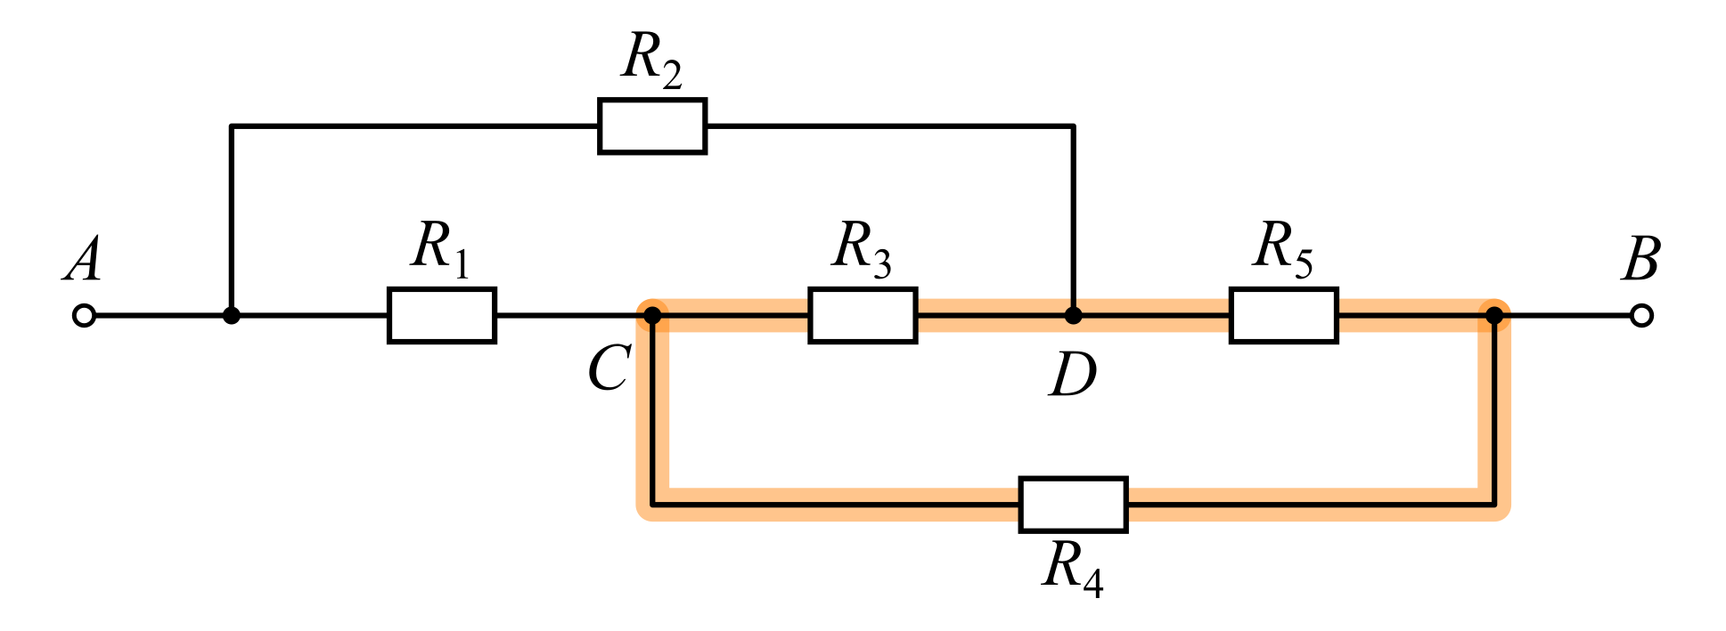
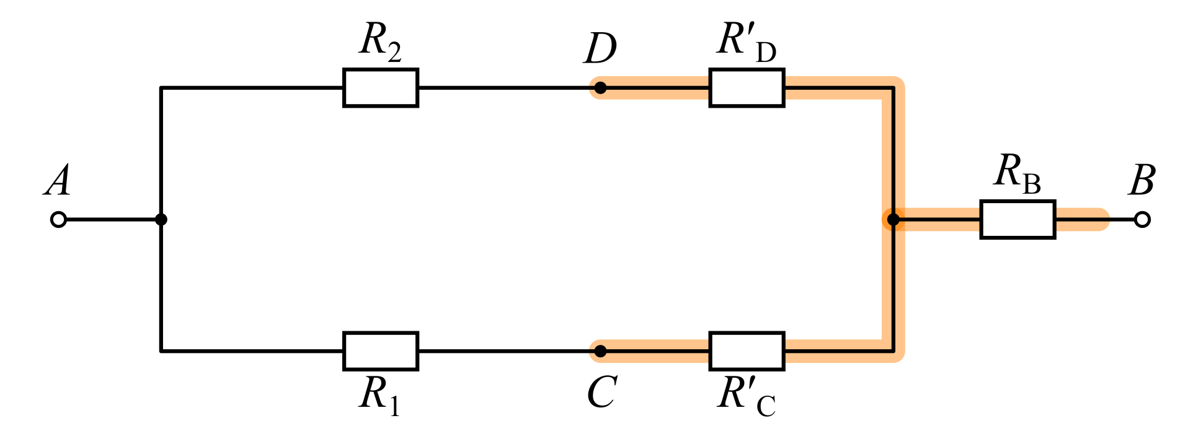
Beispiel 1 – Stern-Dreieck-Umwandlung – Lösung (Alternative)
Schlüsselkonzepte
Stern-Dreieck-Umwandlung (Kap. 3.8.2)
Auch $R_{3}$, $R_{4}$ und $R_{5}$ bilden ein Dreieck, zwischen C, D und B (oben). Umwandlung in einen Stern (unten):
$$R_{B}=\frac{R_{4}R_{5}}{R_{3}+R_{4}+R_{5}}$$
$$R′_{C}=\frac{R_{3}R_{4}}{R_{3}+R_{4}+R_{5}} R′_{D}=\frac{R_{3}R_{5}}{R_{3}+R_{4}+R_{5}}$$
$R_{1}$, $R′_{C}$ und $R_{2}$, $R′_{D}$ in Serie, diese Zweige parallel, $R_{B}$ in Serie dazu:
$$R_{AB}=\left(\left(R_{1}+R′_{C}\right)∥ \left(R_{2}+R′_{D}\right)\right)+R_{B}$$
Beide Wege führen auf denselben Widerstand $R_{AB}$.
Netzwerk: M. Strohrmann (H.ErT.Z-Online), max-academy.de

Slide 9
Übungsaufgabe Moodle

Slide 10
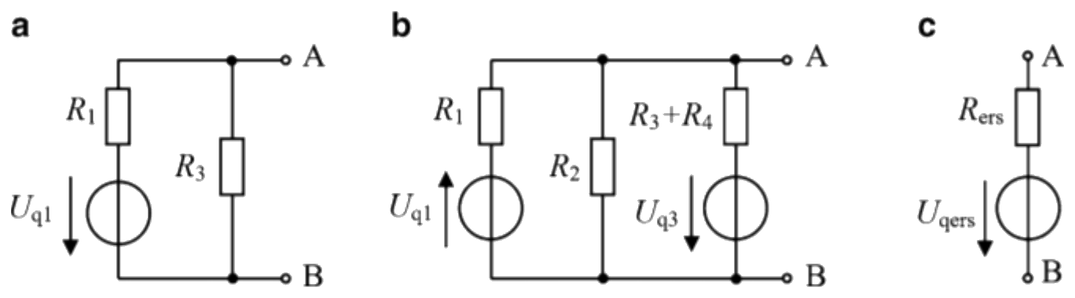
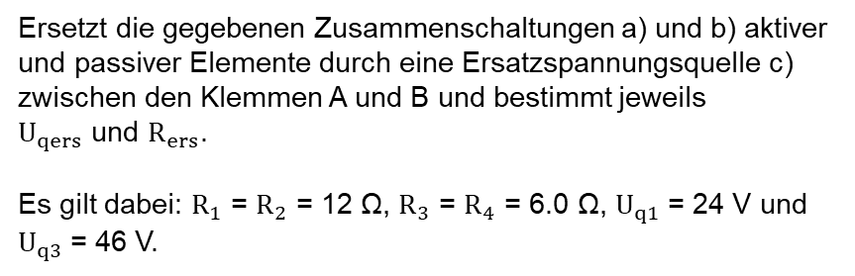
Moodle Übungsstunde Woche 7 (1/3)
Ersetzt die gegebenen Zusammenschaltungen a) und b) aktiver und passiver Elemente durch eine Ersatzspannungsquelle c) zwischen den Klemmen A und B und bestimmt jeweils
$U_{qers}$ und $R_{ers}$.
Es gilt dabei: $R_{1}$ = $R_{2}$ = 12 Ω, $R_{3}$ = $R_{4}$ = 6.0 Ω, $U_{q1}$ = 24 V und $U_{q3}$ = 46 V.

Slide 11
Moodle Übungsstunde Woche 7 (1/3) – Lösung a)
Leerlaufspannung: An den offenen Klemmen fliesst kein Strom. Spannungsteiler aus $R_{1}$ und $R_{3}$:
$$U_{qers}=\frac{R_{3}}{R_{1}+R_{3}}⋅ U_{q1}$$
$$U_{qers}=\frac{6.0 Ω}{12 Ω+6.0 Ω}⋅ 24 V=8.0 V$$
Innenwiderstand: Quelle ausschalten (Kurzschluss). Von den Klemmen aus sind $R_{1}$ und $R_{3}$ parallel:
$$R_{ers}=R_{1}∥ R_{3}=\frac{R_{1}R_{3}}{R_{1}+R_{3}}$$
$$R_{ers}=\frac{12 Ω⋅ 6.0 Ω}{12 Ω+6.0 Ω}=4.0 Ω$$
Ersetzt die gegebenen Zusammenschaltungen a) und b) aktiver und passiver Elemente durch eine Ersatzspannungsquelle c) zwischen den Klemmen A und B und bestimmt jeweils
$U_{qers}$ und $R_{ers}$.
Es gilt dabei: $R_{1}$ = $R_{2}$ = 12 Ω, $R_{3}$ = $R_{4}$ = 6.0 Ω, $U_{q1}$ = 24 V und $U_{q3}$ = 46 V.

Slide 12
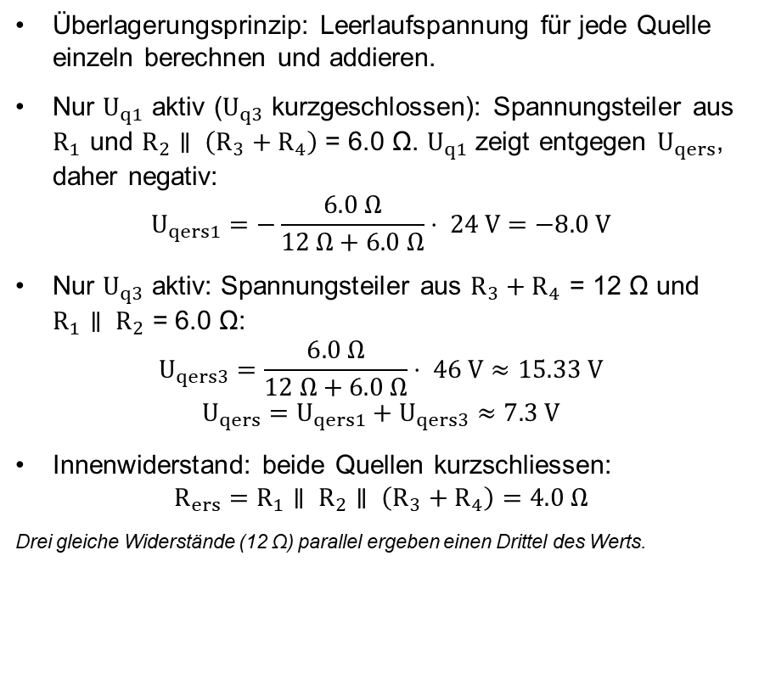
Moodle Übungsstunde Woche 7 (1/3) – Lösung b)
Überlagerungsprinzip: Leerlaufspannung für jede Quelle einzeln berechnen und addieren.
Nur $U_{q1}$ aktiv ($U_{q3}$ kurzgeschlossen): Spannungsteiler aus $R_{1}$ und $R_{2}∥ \left(R_{3}+R_{4}\right)$. $U_{q1}$ zeigt entgegen $U_{qers}$, daher negativ:
$$U_{qers1}=−\frac{R_{2}∥ \left(R_{3}+R_{4}\right)}{R_{1}+\left(R_{2}∥ \left(R_{3}+R_{4}\right)\right)}⋅ U_{q1}$$
Nur $U_{q3}$ aktiv ($U_{q1}$ kurzgeschlossen): Spannungsteiler aus $R_{3}+R_{4}$ und $R_{1}∥ R_{2}$:
$$U_{qers3}=\frac{R_{1}∥ R_{2}}{\left(R_{3}+R_{4}\right)+\left(R_{1}∥ R_{2}\right)}⋅ U_{q3}$$
$$U_{qers}=U_{qers1}+U_{qers3}≈7.3 V$$
Innenwiderstand: beide Quellen kurzschliessen:
$$R_{ers}=R_{1}∥ R_{2}∥ \left(R_{3}+R_{4}\right)=4.0 Ω$$
Drei gleiche Widerstände (12 Ω) parallel ergeben einen Drittel des Werts.
Ersetzt die gegebenen Zusammenschaltungen a) und b) aktiver und passiver Elemente durch eine Ersatzspannungsquelle c) zwischen den Klemmen A und B und bestimmt jeweils
$U_{qers}$ und $R_{ers}$.
Es gilt dabei: $R_{1}$ = $R_{2}$ = 12 Ω, $R_{3}$ = $R_{4}$ = 6.0 Ω, $U_{q1}$ = 24 V und $U_{q3}$ = 46 V.

Slide 13
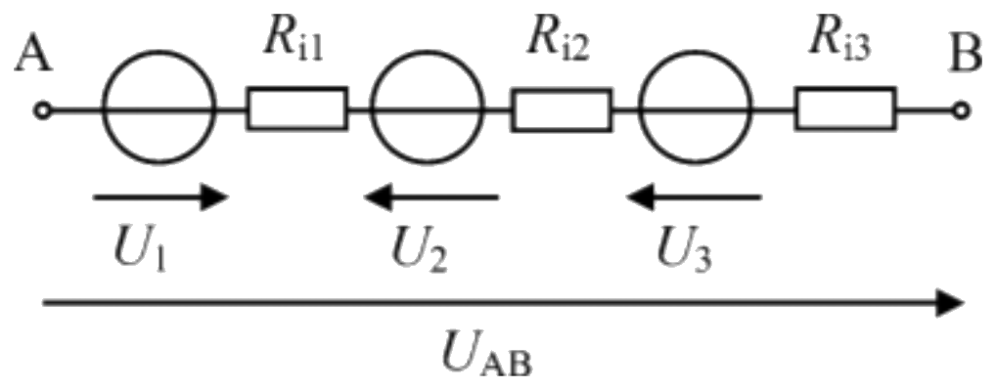
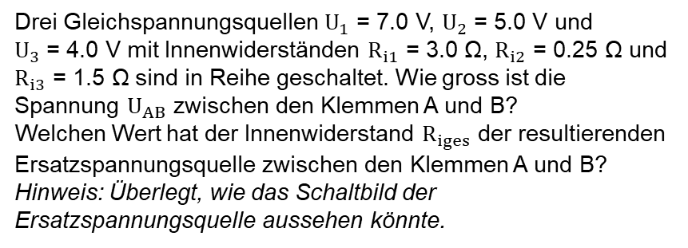
Moodle Übungsstunde Woche 7 (2/3)
Drei Gleichspannungsquellen $U_{1}$ = 7.0 V, $U_{2}$ = 5.0 V und $U_{3}$ = 4.0 V mit Innenwiderständen $R_{i1}$ = 3.0 Ω, $R_{i2}$ = 0.25 Ω und $R_{i3}$ = 1.5 Ω sind in Reihe geschaltet. Wie gross ist die Spannung $U_{AB}$ zwischen den Klemmen A und B?
Welchen Wert hat der Innenwiderstand $R_{iges}$ der resultierenden Ersatzspannungsquelle zwischen den Klemmen A und B?
Hinweis: Überlegt, wie das Schaltbild der Ersatzspannungsquelle aussehen könnte.

Slide 14
Moodle Übungsstunde Woche 7 (2/3) – Lösung
Im Leerlauf fliesst kein Strom: An den Innenwiderständen liegt keine Spannung.
Umlauf von A nach B: Quellenspannungen in Richtung von $U_{AB}$ positiv, entgegen negativ:
$$U_{AB}=U_{1}−U_{2}−U_{3}$$
$$U_{AB}=7.0 V−5.0 V−4.0 V=−2.0 V$$
Negatives Vorzeichen: Klemme A ist negativ gegenüber Klemme B.
Innenwiderstände in Serie:
$$R_{iges}=R_{i1}+R_{i2}+R_{i3}$$
$$R_{iges}=3.0 Ω+0.25 Ω+1.5 Ω≈4.8 Ω$$
Wie sieht die Ersatzspannungsquelle aus?
Quelle mit $U_{AB}$ in Serie mit $R_{iges}$ zwischen A und B.
Drei Gleichspannungsquellen $U_{1}$ = 7.0 V, $U_{2}$ = 5.0 V und $U_{3}$ = 4.0 V mit Innenwiderständen $R_{i1}$ = 3.0 Ω, $R_{i2}$ = 0.25 Ω und $R_{i3}$ = 1.5 Ω sind in Reihe geschaltet. Wie gross ist die Spannung $U_{AB}$ zwischen den Klemmen A und B?
Welchen Wert hat der Innenwiderstand $R_{iges}$ der resultierenden Ersatzspannungsquelle zwischen den Klemmen A und B?
Hinweis: Überlegt, wie das Schaltbild der Ersatzspannungsquelle aussehen könnte.

Slide 15
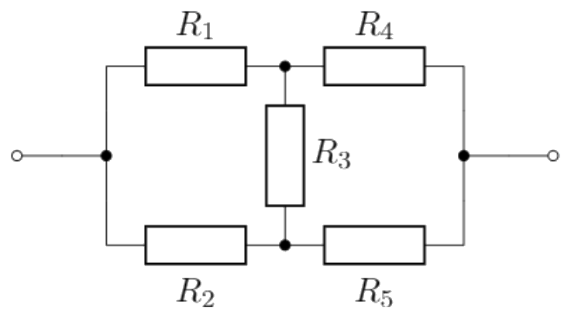
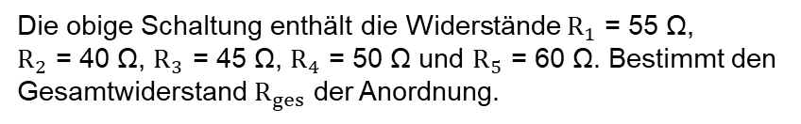
Moodle Übungsstunde Woche 7 (3/3)
Die obige Schaltung enthält die Widerstände $R_{1}$ = 55 Ω, $R_{2}$ = 40 Ω, $R_{3}$ = 45 Ω, $R_{4}$ = 50 Ω und $R_{5}$ = 60 Ω. Bestimmt den Gesamtwiderstand $R_{ges}$ der Anordnung.

Slide 16
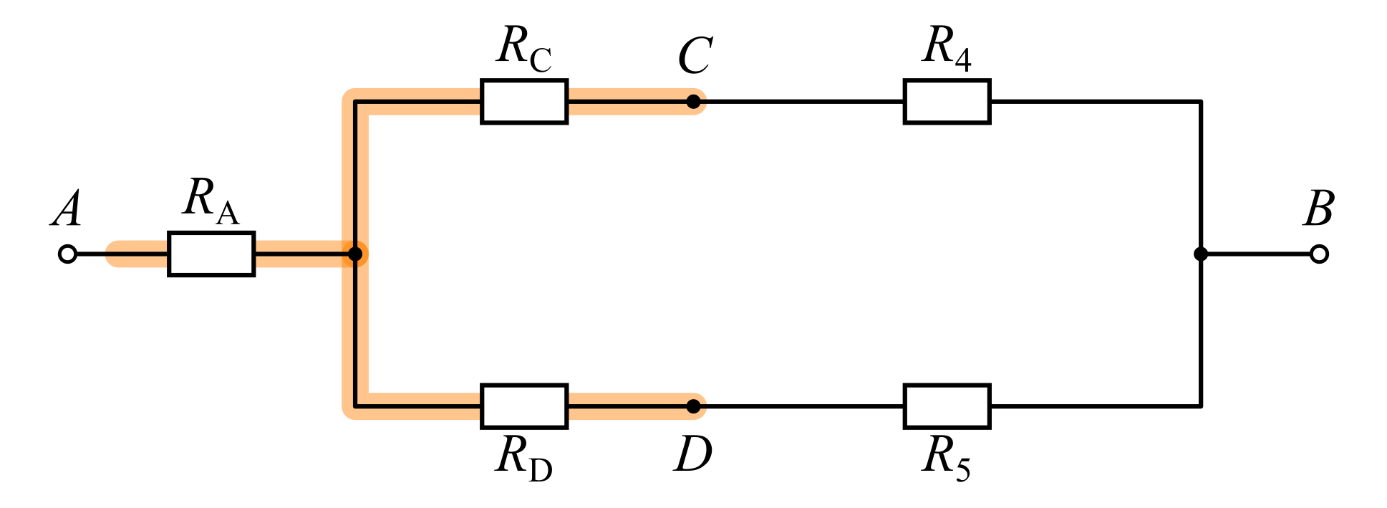
Moodle Übungsstunde Woche 7 (3/3) – Lösung
Gleiche Brückenschaltung wie in Beispiel 1 (Knoten links A, oben C, unten D). Dreieck $R_{1}$, $R_{2}$, $R_{3}$ in Stern umwandeln:
$$R_{A}=\frac{R_{1}R_{2}}{R_{1}+R_{2}+R_{3}}=\frac{55 Ω⋅ 40 Ω}{140 Ω}≈15.71 Ω$$
$$R_{C}=\frac{R_{1}R_{3}}{R_{1}+R_{2}+R_{3}}=\frac{55 Ω⋅ 45 Ω}{140 Ω}≈17.68 Ω$$
$$R_{D}=\frac{R_{2}R_{3}}{R_{1}+R_{2}+R_{3}}=\frac{40 Ω⋅ 45 Ω}{140 Ω}≈12.86 Ω$$
Gesamtwiderstand:
$$R_{ges}=R_{A}+\left(\left(R_{C}+R_{4}\right)∥ \left(R_{D}+R_{5}\right)\right)$$
$$R_{ges}≈15.71 Ω+\left(67.68 Ω∥ 72.86 Ω\right)$$
$$R_{ges}≈15.71 Ω+35.09 Ω≈51 Ω$$
Mit ungerundeten Zwischenergebnissen weiterrechnen!
Die obige Schaltung enthält die Widerstände $R_{1}$ = 55 Ω, $R_{2}$ = 40 Ω, $R_{3}$ = 45 Ω, $R_{4}$ = 50 Ω und $R_{5}$ = 60 Ω. Bestimmt den Gesamtwiderstand $R_{ges}$ der Anordnung.

